Slide 1
Philipper Teil 1

Slide 2
Philipper
Kapitel: 4 | Verse: 104

Slide 3
Thema
Die Freude Gottes - mein Ziel
Schlüsselvers: Phil 1,21
"Denn für mich ist Christus das Leben, und das Sterben ein Gewinn."

Slide 4
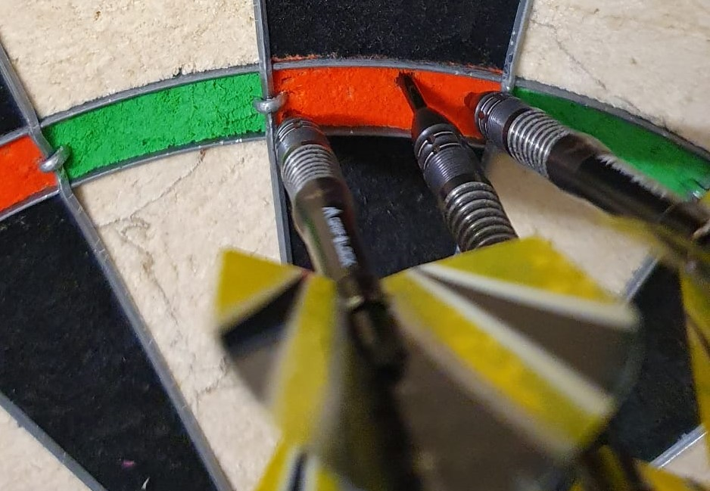

Slide 5
Verfasser
"Paulus und Timotheus, Knechte Jesu Christi, an alle Heiligen in Christus Jesus, die in Philippi sind, samt den Aufsehern und Diakonen:" Phil 1,1

Slide 6
Die Stadt Philippi
Ursprünglich hiess die Stadt Daton oder Datos.
360 v.Ch. nahmen griechische Kolonisten die Stadt ein und gaben ihr den Namen Krenides (Brunnen).
356 v.Ch. besetzte König Philipp II, Vater von Alexander dem Grossen, die Stadt und machte eine Militärstadt daraus.
146 v.Ch. besetzten die Römer das ganze Gebiet und richteten die römische Provinz Macedonia ein.
42 v.Ch. war die bedeutende Schlacht um Philippi zwischen Antonius und Oktavian (dem späteren Kaiser Augustus) welche die Schlacht gewannen, und den Truppen des Brutus und Cassius.

Slide 7
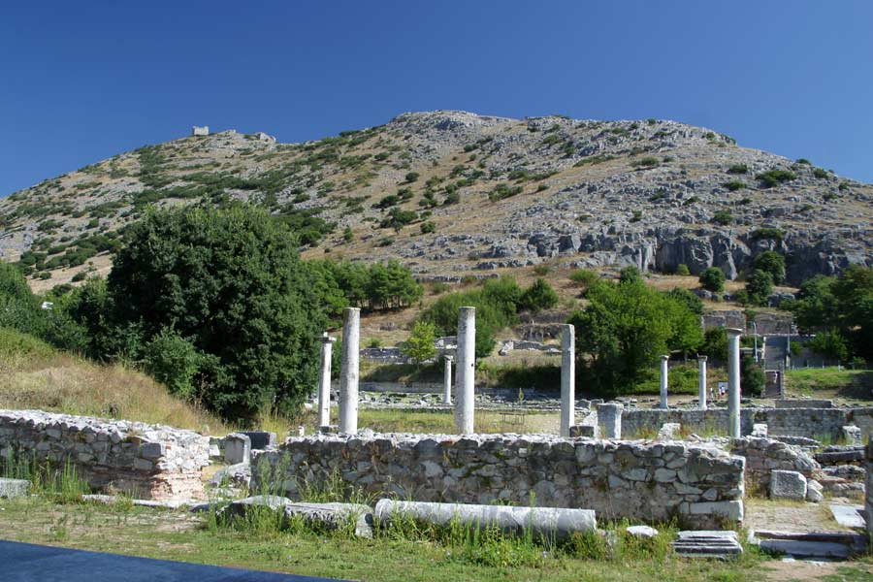

Slide 8
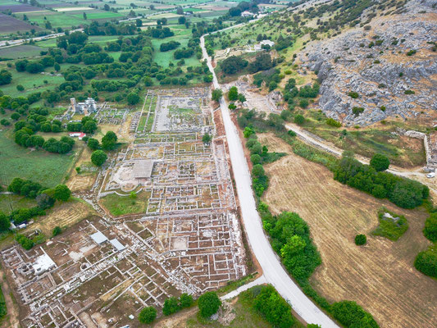

Slide 9
Die Stadt Philippi
In der Siedlung Philippi wohnten zwei Gruppen von Menschen:
Römische Bürger aus Italien, die die Stadt ausbauen sollten, und
Römische Bürger aus der Provinz, so wie Paulus und Silas, mit denselben Rechten wie Punkt 1. Sie durften nicht gegeisselt und nicht ohne Urteil eingesperrt werden (Apg 16,37-39; 22,25). Ausserdem hatten sie das Recht, sich auf den Kaiser zu berufen (Apg 25,11-27; 26,32).

Slide 10
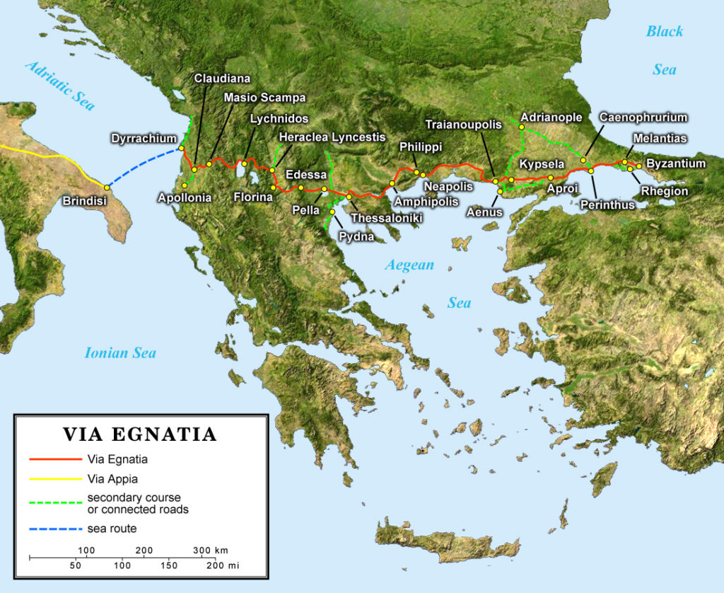
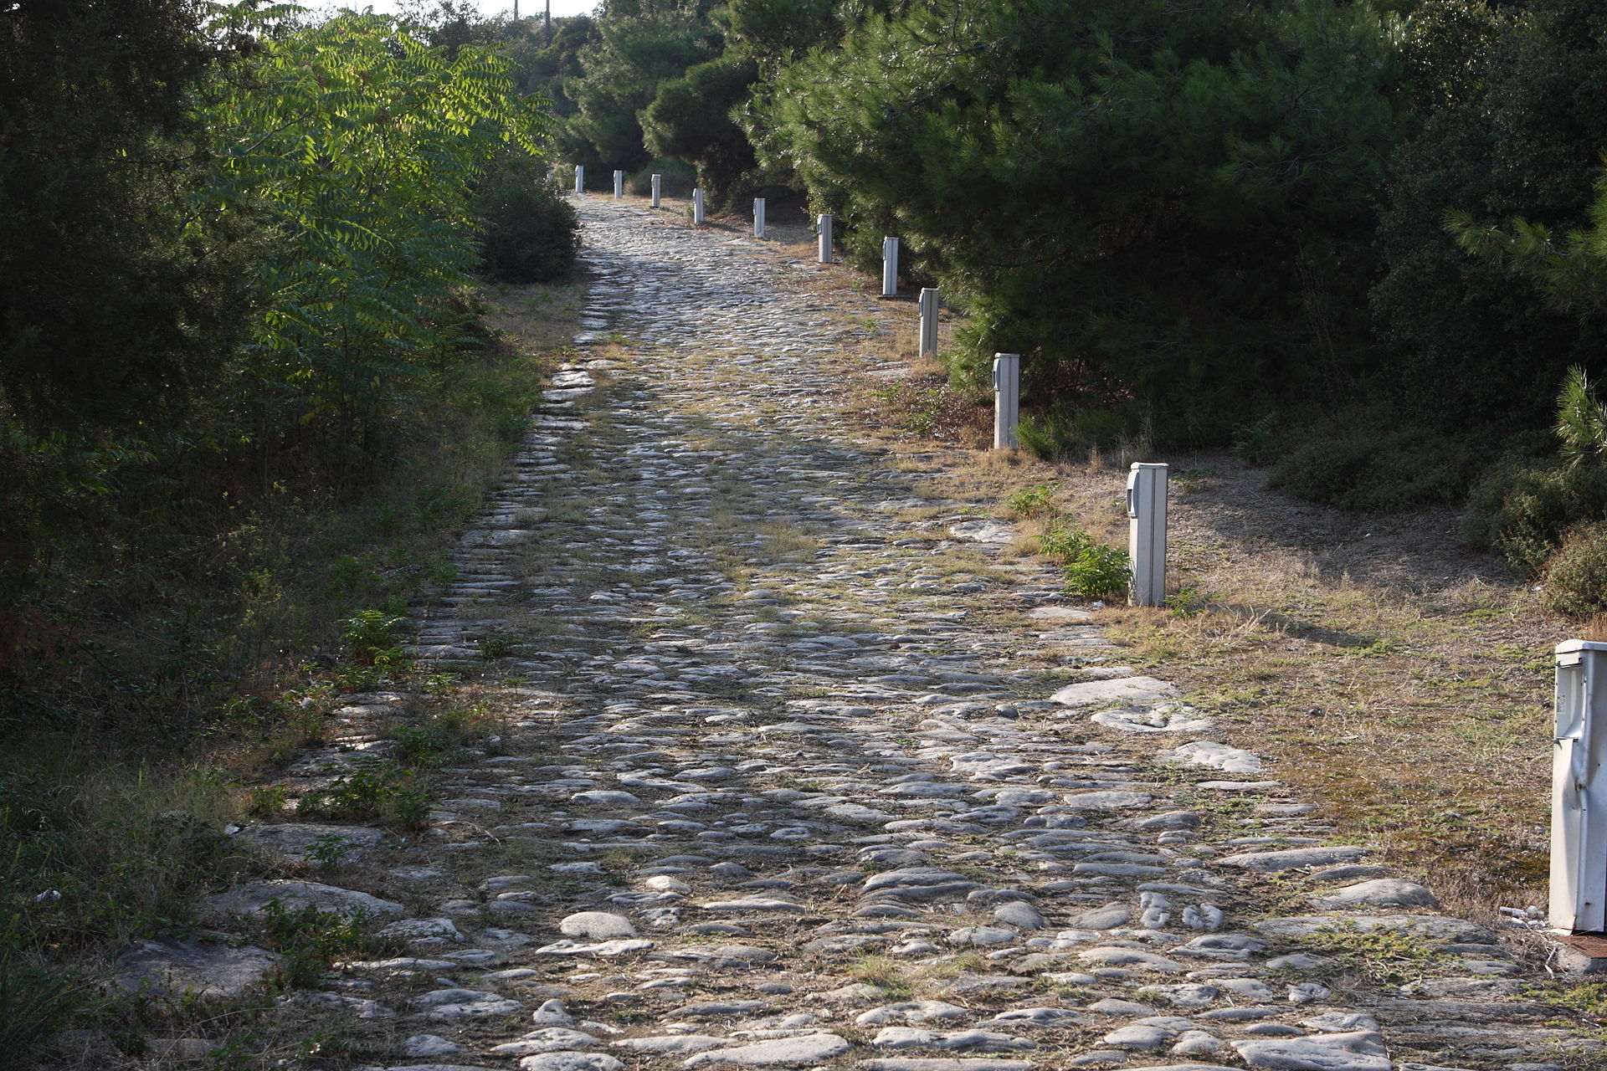

Slide 11
Entstehung der Gemeinde
"Und in der Nacht erschien dem Paulus ein Gesicht: Ein mazedonischer Mann stand vor ihm, bat ihn und sprach: Komm herüber nach Mazedonien und hilf uns!
Als er aber dieses Gesicht gesehen hatte, waren wir sogleich bestrebt, nach Mazedonien zu ziehen, indem wir daraus schlossen, dass uns der Herr berufen hatte, ihnen das Evangelium zu verkündigen.
So fuhren wir denn [mit dem Schiff] von Troas ab und kamen geradewegs nach Samothrace und am folgenden Tag nach Neapolis
und von dort nach Philippi, welches die bedeutendste Stadt jenes Teils von Mazedonien ist, eine [römische] Kolonie. Wir hielten uns aber in dieser Stadt etliche Tage auf. …

Slide 12
Entstehung der Gemeinde
… Und am Sabbattag gingen wir vor die Stadt hinaus, an den Fluss, wo man zu beten pflegte und wir setzten uns und redeten zu den Frauen, die zusammengekommen waren.
Und eine gottesfürchtige Frau namens Lydia, eine Purpurhändlerin aus der Stadt Thyatira, hörte zu; und der Herr tat ihr das Herz auf, sodass sie aufmerksam achtgab auf das, was von Paulus geredet wurde.
Als sie aber getauft worden war und auch ihr Haus, bat sie und sprach: Wenn ihr davon überzeugt seid, dass ich an den Herrn gläubig bin, so kommt in mein Haus und bleibt dort! Und sie nötigte uns." Apg 16,9-15

Slide 13
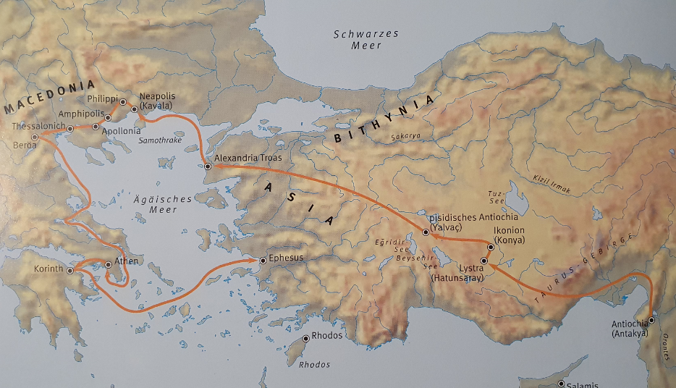

Slide 14
Zeit und Ort der Abfassung
Paulus war in Haft, als er den Philipperbrief schrieb.
"sodass in der ganzen kaiserlichen Kaserne und bei allen Übrigen bekannt geworden ist, dass ich um des Christus willen gefesselt bin," Phil 1,13
"entsprechend meiner festen Erwartung und Hoffnung, dass ich in nichts zuschanden werde, sondern dass in aller Freimütigkeit, wie allezeit, so auch jetzt, Christus hochgepriesen wird an meinem Leib, es sei durch Leben oder durch Tod." Phil 1,20
Die Entstehung des Textes wäre demnach im Jahr 62 v.Ch. anzusetzen. Dies bedeutet, dass es gegen Ende der zweijährigen Gefangenschaft in Rom von 60-62 n.Ch. war.

Slide 15
Das Ziel des Briefes
"Ich habe alles und habe Überfluss; ich bin völlig versorgt, seitdem ich von Epaphroditus eure Gabe empfangen habe, einen lieblichen Wohlgeruch, ein angenehmes Opfer, Gott wohlgefällig." Phil 4,18

Slide 16
Das Ziel des Briefes
"Und ihr Philipper wisst ja auch, dass am Anfang [der Verkündigung] des Evangeliums, als ich von Mazedonien aufbrach, keine Gemeinde mit mir Gemeinschaft gehabt hat im Geben und Nehmen als ihr allein;
denn auch nach Thessalonich habt ihr mir einmal, und sogar zweimal, etwas zur Deckung meiner Bedürfnisse gesandt." Phil 4,15-16
"Und als ich bei euch war und Mangel litt, bin ich niemand zur Last gefallen; denn meinen Mangel füllten die Brüder aus, die aus Mazedonien kamen; und in allem habe ich mich gehütet, euch zur Last zu fallen, und werde mich auch ferner hüten." 2 Kor 11,9

Slide 17
Das Ziel des Briefes
"Ich bin aber voll Zuversicht im Herrn, dass auch ich selbst bald kommen werde." Phil 2,24

Slide 18
Das Ziel des Briefes
Paulus warnt im Brief noch von einer Anzahl Menschen, durch die ihnen Gefahr drohte (1,15-17.28-30; 3,2.18-19)
"und euch in keiner Weise einschüchtern lasst von den Widersachern, was für sie ein Anzeichen des Verderbens, für euch aber der Errettung ist, und zwar von Gott. Denn euch wurde, was Christus betrifft, die Gnade verliehen, nicht nur an ihn zu glauben, sondern auch um seinetwillen zu leiden, sodass ihr denselben Kampf habt, den ihr an mir gesehen habt und jetzt von mir hört." Phil 1,28-30

Slide 19
Das Ziel des Briefes
Bibelstelle | Ort | Grund
1,15-17 | Tätig in Rom und Umgebung | Prediger einer an sich guten Botschaft, die allerdings mit falscher Motivation tätig sind.
1,28-30 | Widersacher in Rom wie auch in Philippi | Es sind Ungläubige, Paulus spricht von ihrem Verderben.
3,2-3 | Überall aktive Gruppe mit der Paulus immer wieder zu kämpfen hatte. | Eine Warnung vor Irrlehrern, die die Christen ins Judentum führen wollten.

Slide 20
Das Ziel des Briefes
Bibelstelle | Ort | Grund
1,15-17 | Tätig in Rom und Umgebung | Prediger einer an sich guten Botschaft, die allerdings mit falscher Motivation tätig sind.
1,28-30 | Widersacher in Rom wie auch in Philippi | Es sind Ungläubige, Paulus spricht von ihrem Verderben.
3,2-3 | Überall aktive Gruppe mit der Paulus immer wieder zu kämpfen hatte. | Eine Warnung vor Irrlehrern, die die Christen ins Judentum führen wollten.

Slide 21
Das Ziel des Briefes
Bibelstelle | Ort | Grund
1,15-17 | Tätig in Rom und Umgebung | Prediger einer an sich guten Botschaft, die allerdings mit falscher Motivation tätig sind.
1,28-30 | Widersacher in Rom wie auch in Philippi | Es sind Ungläubige, Paulus spricht von ihrem Verderben.
3,2-3 | Überall aktive Gruppe mit der Paulus immer wieder zu kämpfen hatte. | Eine Warnung vor Irrlehrern, die die Christen ins Judentum führen wollten.

Slide 22
Das Ziel des Briefes
Bibelstelle | Ort | Grund
1,15-17 | Tätig in Rom und Umgebung | Prediger einer an sich guten Botschaft, die allerdings mit falscher Motivation tätig sind.
1,28-30 | Widersacher in Rom wie auch in Philippi | Es sind Ungläubige, Paulus spricht von ihrem Verderben.
3,2-3 | Überall aktive Gruppe mit der Paulus immer wieder zu kämpfen hatte. | Eine Warnung vor Irrlehrern, die die Christen ins Judentum führen wollten.

Slide 23
Aufbau des Briefes
1,1-2 | 1,3-26 | 1,27-2,30 | 3,1-21 | 4,1-20 | 4,21-23
Briefkopf: Absender, Empfänger, Gruss | Christus ist mein Leben | Christus ist mein Vorbild | Christus ist mein Ziel | Christus ist meine Stärke | Briefschluss: Grüsse und Segen

Slide 24
Aufbau des Briefes
1,1-2 | 1,3-30 | 1,27-2,30 | 3,1-21 | 4,1-20 | 4,21-23
Briefkopf: Absender, Empfänger, Gruss | Christus ist mein Leben | Christus ist mein Vorbild | Christus ist mein Ziel | Christus ist meine Stärke | Briefschluss: Grüsse und Segen

Slide 25
Aufbau des Briefes
1,1-2 | 1,3-30 | 2,1-30 | 3,1-21 | 4,1-20 | 4,21-23
Briefkopf: Absender, Empfänger, Gruss | Christus ist mein Leben | Christus ist mein Vorbild | Christus ist mein Ziel | Christus ist meine Stärke | Briefschluss: Grüsse und Segen

Slide 26
Aufbau des Briefes
1,1-2 | 1,3-30 | 2,1-30 | 3,1-21 | 4,1-20 | 4,21-23
Briefkopf: Absender, Empfänger, Gruss | Christus ist mein Leben | Christus ist mein Vorbild | Christus ist mein Ziel | Christus ist meine Stärke | Briefschluss: Grüsse und Segen

Slide 27
Aufbau des Briefes
1,1-2 | 1,3-30 | 2,1-30 | 3,1-21 | 4,1-20 | 4,21-23
Briefkopf: Absender, Empfänger, Gruss | Christus ist mein Leben | Christus ist mein Vorbild | Christus ist mein Ziel | Christus ist meine Stärke | Briefschluss: Grüsse und Segen

Slide 28
Aufbau des Briefes
1,1-2 | 1,3-30 | 2,1-30 | 3,1-21 | 4,1-20 | 4,21-23
Briefkopf: Absender, Empfänger, Gruss | Christus ist mein Leben | Christus ist mein Vorbild | Christus ist mein Ziel | Christus ist meine Stärke | Briefschluss: Grüsse und Segen

Slide 29
Die Botschaft des Briefes
Es handelt sich um einen sehr persönlichen Brief des Apostel Paulus an eine Gemeinde, die ihn unterstützt. Deshalb bringt er darin seine Freude und Dankbarkeit zum Ausdruck. Der Hauptgedanke des Briefes ist die Freude.
Das Wort Freude kommt 16x vor.

Slide 30
Die Botschaft des Briefes
Freude (chara) | 1,4.25; 2,2.29; 4,1

Slide 31
Die Botschaft des Briefes
Freude (chara) | 1,4.25; 2,2.29; 4,1
Sich freuen (chairo) | 1,18.18; 2,17.18.28; 3,1; 4,4.4.10

Slide 32
Die Botschaft des Briefes
Freude (chara) | 1,4.25; 2,2.29; 4,1
Sich freuen (chairo) | 1,18.18; 2,17.18.28; 3,1; 4,4.4.10
Sich mitfreuen (syngchairo) | 2,17.18

Slide 33
Die Botschaft des Briefes
Freude (chara) | 1,4.25; 2,2.29; 4,1
Sich freuen (chairo) | 1,18.18; 2,17.18.28; 3,1; 4,4.4.10
Sich mitfreuen (syngchairo) | 2,17.18
Guten Mutes sein (eupsycho) | 2,19

Slide 34
Die Botschaft des Briefes
Die Christliche Freude | Bibelstellen
Freude im Gebet | 1,4
Freude über die Christusverkündigung | 1,18
Freude in der Hoffnung | 1,20-21
Freude im Glauben | 1,25
Freude der Einigkeit | 2,2
Freude im Opfer | 2,17
Freude des Wiedersehens | 2,28
Freude in der Gastfreundschaft | 2,29
Freude in dem Herrn | 3,1; 4,4
Freude im Geben und Empfangen | 4,10
Freude an den Brüdern | 4,1
Freude zu jeder Zeit | 4,4

Slide 35
Freundschaftsbrief
Thema | Inhalt | Bibelstelle
Die beiderseitige Abwesenheit | Die beiderseitige Abwesenheit wird deutlich. | 1,27-30; 2,12.24
Die persönlichen Umstände | Paulus spricht über seine persönlichen Umstände. | 1,8.12-18.25.26.30; 2,17-30; 4,11-23
Die Umstände des Gegenübers | Dann ist von den Umständen bei den Philippern die Rede | 1,7.27-30; 2,1-5.14.26.28; 4,2.3.10.14-18
Ermutigungen anhand von "Beispielen" und nachahmenswerten Vorbildern | Ermutigungen (auch Korrekturen) anhand von nachahmenswerten Vorbildern finden wir. | 1,27.28; 2,5-11.19-30; 3,7-17; 4,9

Slide 36
Freude
Dieser Abschnitt, Kapitel 4,1-9 steht unter der Überschrift "Ansporn zu geistlichem Wandel", oder wie in der NGÜ übersetzt, "Anweisungen und Ratschläge".
"Darum, meine geliebten und ersehnten Brüder, meine Freude und meine Krone, steht in dieser Weise fest im Herrn, Geliebte!" Phil 4,1

Slide 37
Freude
"Unser Bürgerrecht aber ist im Himmel, von woher wir auch den Herrn Jesus Christus erwarten als den Retter,
der unseren Leib der Niedrigkeit umgestalten wird, sodass er gleichförmig wird seinem Leib der Herrlichkeit, vermöge der Kraft, durch die er sich selbst auch alles unterwerfen kann." Phil 3,20-21

Slide 38
Freude
"Ich ermahne Euodia und ich ermahne Syntyche, eines Sinnes zu sein im Herrn. Und ich bitte auch dich, mein treuer Mitknecht, nimm dich ihrer an, die mit mir gekämpft haben für das Evangelium, samt Clemens und meinen übrigen Mitarbeitern, deren Namen im Buch des Lebens sind. Freut euch im Herrn allezeit; abermals sage ich: Freut euch! Eure Sanftmut lasst alle Menschen erfahren! Der Herr ist nahe! Sorgt euch um nichts; sondern in allem lasst durch Gebet und Flehen mit Danksagung eure Anliegen vor Gott kundwerden. Und der Friede Gottes, der allen Verstand übersteigt, wird eure Herzen und eure Gedanken bewahren in Christus Jesus! Im Übrigen, ihr Brüder, alles, was wahrhaftig, was ehrbar, was gerecht, was rein, was liebenswert, was wohllautend, was irgendeine Tugend oder etwas Lobenswertes ist, darauf seid bedacht! Was ihr auch gelernt und empfangen und gehört und an mir gesehen habt, das tut; und der Gott des Friedens wird mit euch sein." Phil 4,2-9

Slide 39
Freude
"Ich ermahne Euodia und ich ermahne Syntyche, eines Sinnes zu sein im Herrn. Und ich bitte auch dich, mein treuer Mitknecht, nimm dich ihrer an, die mit mir gekämpft haben für das Evangelium, samt Clemens und meinen übrigen Mitarbeitern, deren Namen im Buch des Lebens sind. Freut euch im Herrn allezeit; abermals sage ich: Freut euch! Eure Sanftmut lasst alle Menschen erfahren! Der Herr ist nahe! Sorgt euch um nichts; sondern in allem lasst durch Gebet und Flehen mit Danksagung eure Anliegen vor Gott kundwerden. Und der Friede Gottes, der allen Verstand übersteigt, wird eure Herzen und eure Gedanken bewahren in Christus Jesus! Im Übrigen, ihr Brüder, alles, was wahrhaftig, was ehrbar, was gerecht, was rein, was liebenswert, was wohllautend, was irgendeine Tugend oder etwas Lobenswertes ist, darauf seid bedacht! Was ihr auch gelernt und empfangen und gehört und an mir gesehen habt, das tut; und der Gott des Friedens wird mit euch sein." Phil 4,2-9

Slide 40
Freude
"Ich ermahne Euodia und ich ermahne Syntyche, eines Sinnes zu sein im Herrn. Und ich bitte auch dich, mein treuer Mitknecht, nimm dich ihrer an, die mit mir gekämpft haben für das Evangelium, samt Clemens und meinen übrigen Mitarbeitern, deren Namen im Buch des Lebens sind. Freut euch im Herrn allezeit; abermals sage ich: Freut euch! Eure Sanftmut lasst alle Menschen erfahren! Der Herr ist nahe! Sorgt euch um nichts; sondern in allem lasst durch Gebet und Flehen mit Danksagung eure Anliegen vor Gott kundwerden. Und der Friede Gottes, der allen Verstand übersteigt, wird eure Herzen und eure Gedanken bewahren in Christus Jesus! Im Übrigen, ihr Brüder, alles, was wahrhaftig, was ehrbar, was gerecht, was rein, was liebenswert, was wohllautend, was irgendeine Tugend oder etwas Lobenswertes ist, darauf seid bedacht! Was ihr auch gelernt und empfangen und gehört und an mir gesehen habt, das tut; und der Gott des Friedens wird mit euch sein." Phil 4,2-9

Slide 41
Freude
"Ich ermahne Euodia und ich ermahne Syntyche, eines Sinnes zu sein im Herrn. Und ich bitte auch dich, mein treuer Mitknecht, nimm dich ihrer an, die mit mir gekämpft haben für das Evangelium, samt Clemens und meinen übrigen Mitarbeitern, deren Namen im Buch des Lebens sind. Freut euch im Herrn allezeit; abermals sage ich: Freut euch! Eure Sanftmut lasst alle Menschen erfahren! Der Herr ist nahe! Sorgt euch um nichts; sondern in allem lasst durch Gebet und Flehen mit Danksagung eure Anliegen vor Gott kundwerden. Und der Friede Gottes, der allen Verstand übersteigt, wird eure Herzen und eure Gedanken bewahren in Christus Jesus! Im Übrigen, ihr Brüder, alles, was wahrhaftig, was ehrbar, was gerecht, was rein, was liebenswert, was wohllautend, was irgendeine Tugend oder etwas Lobenswertes ist, darauf seid bedacht! Was ihr auch gelernt und empfangen und gehört und an mir gesehen habt, das tut; und der Gott des Friedens wird mit euch sein." Phil 4,2-9

Slide 42
Freude
"Ich ermahne Euodia und ich ermahne Syntyche, eines Sinnes zu sein im Herrn. Und ich bitte auch dich, mein treuer Mitknecht, nimm dich ihrer an, die mit mir gekämpft haben für das Evangelium, samt Clemens und meinen übrigen Mitarbeitern, deren Namen im Buch des Lebens sind. Freut euch im Herrn allezeit; abermals sage ich: Freut euch! Eure Sanftmut lasst alle Menschen erfahren! Der Herr ist nahe! Sorgt euch um nichts; sondern in allem lasst durch Gebet und Flehen mit Danksagung eure Anliegen vor Gott kundwerden. Und der Friede Gottes, der allen Verstand übersteigt, wird eure Herzen und eure Gedanken bewahren in Christus Jesus! Im Übrigen, ihr Brüder, alles, was wahrhaftig, was ehrbar, was gerecht, was rein, was liebenswert, was wohllautend, was irgendeine Tugend oder etwas Lobenswertes ist, darauf seid bedacht! Was ihr auch gelernt und empfangen und gehört und an mir gesehen habt, das tut; und der Gott des Friedens wird mit euch sein." Phil 4,2-9

Slide 43
Freude
"Ich ermahne Euodia und ich ermahne Syntyche, eines Sinnes zu sein im Herrn. Und ich bitte auch dich, mein treuer Mitknecht, nimm dich ihrer an, die mit mir gekämpft haben für das Evangelium, samt Clemens und meinen übrigen Mitarbeitern, deren Namen im Buch des Lebens sind. Freut euch im Herrn allezeit; abermals sage ich: Freut euch! Eure Sanftmut lasst alle Menschen erfahren! Der Herr ist nahe! Sorgt euch um nichts; sondern in allem lasst durch Gebet und Flehen mit Danksagung eure Anliegen vor Gott kundwerden. Und der Friede Gottes, der allen Verstand übersteigt, wird eure Herzen und eure Gedanken bewahren in Christus Jesus! Im Übrigen, ihr Brüder, alles, was wahrhaftig, was ehrbar, was gerecht, was rein, was liebenswert, was wohllautend, was irgendeine Tugend oder etwas Lobenswertes ist, darauf seid bedacht! Was ihr auch gelernt und empfangen und gehört und an mir gesehen habt, das tut; und der Gott des Friedens wird mit euch sein." Phil 4,2-9

Slide 44
Freude
"Ich ermahne Euodia und ich ermahne Syntyche, eines Sinnes zu sein im Herrn. Und ich bitte auch dich, mein treuer Mitknecht, nimm dich ihrer an, die mit mir gekämpft haben für das Evangelium, samt Clemens und meinen übrigen Mitarbeitern, deren Namen im Buch des Lebens sind. Freut euch im Herrn allezeit; abermals sage ich: Freut euch! Eure Sanftmut lasst alle Menschen erfahren! Der Herr ist nahe! Sorgt euch um nichts; sondern in allem lasst durch Gebet und Flehen mit Danksagung eure Anliegen vor Gott kundwerden. Und der Friede Gottes, der allen Verstand übersteigt, wird eure Herzen und eure Gedanken bewahren in Christus Jesus! Im Übrigen, ihr Brüder, alles, was wahrhaftig, was ehrbar, was gerecht, was rein, was liebenswert, was wohllautend, was irgendeine Tugend oder etwas Lobenswertes ist, darauf seid bedacht! Was ihr auch gelernt und empfangen und gehört und an mir gesehen habt, das tut; und der Gott des Friedens wird mit euch sein." Phil 4,2-9

Slide 45
Freude
"Ich ermahne Euodia und ich ermahne Syntyche, eines Sinnes zu sein im Herrn. Und ich bitte auch dich, mein treuer Mitknecht, nimm dich ihrer an, die mit mir gekämpft haben für das Evangelium, samt Clemens und meinen übrigen Mitarbeitern, deren Namen im Buch des Lebens sind. Freut euch im Herrn allezeit; abermals sage ich: Freut euch! Eure Sanftmut lasst alle Menschen erfahren! Der Herr ist nahe! Sorgt euch um nichts; sondern in allem lasst durch Gebet und Flehen mit Danksagung eure Anliegen vor Gott kundwerden. Und der Friede Gottes, der allen Verstand übersteigt, wird eure Herzen und eure Gedanken bewahren in Christus Jesus! Im Übrigen, ihr Brüder, alles, was wahrhaftig, was ehrbar, was gerecht, was rein, was liebenswert, was wohllautend, was irgendeine Tugend oder etwas Lobenswertes ist, darauf seid bedacht! Was ihr auch gelernt und empfangen und gehört und an mir gesehen habt, das tut; und der Gott des Friedens wird mit euch sein." Phil 4,2-9

Slide 46
Freude
"Ich ermahne Euodia und ich ermahne Syntyche, eines Sinnes zu sein im Herrn. Und ich bitte auch dich, mein treuer Mitknecht, nimm dich ihrer an, die mit mir gekämpft haben für das Evangelium, samt Clemens und meinen übrigen Mitarbeitern, deren Namen im Buch des Lebens sind. Freut euch im Herrn allezeit; abermals sage ich: Freut euch! Eure Sanftmut lasst alle Menschen erfahren! Der Herr ist nahe! Sorgt euch um nichts; sondern in allem lasst durch Gebet und Flehen mit Danksagung eure Anliegen vor Gott kundwerden. Und der Friede Gottes, der allen Verstand übersteigt, wird eure Herzen und eure Gedanken bewahren in Christus Jesus! Im Übrigen, ihr Brüder, alles, was wahrhaftig, was ehrbar, was gerecht, was rein, was liebenswert, was wohllautend, was irgendeine Tugend oder etwas Lobenswertes ist, darauf seid bedacht! Was ihr auch gelernt und empfangen und gehört und an mir gesehen habt, das tut; und der Gott des Friedens wird mit euch sein." Phil 4,2-9

Slide 47
Freude
"Ich ermahne Euodia und ich ermahne Syntyche, eines Sinnes zu sein im Herrn. Und ich bitte auch dich, mein treuer Mitknecht, nimm dich ihrer an, die mit mir gekämpft haben für das Evangelium, samt Clemens und meinen übrigen Mitarbeitern, deren Namen im Buch des Lebens sind. Freut euch im Herrn allezeit; abermals sage ich: Freut euch! Eure Sanftmut lasst alle Menschen erfahren! Der Herr ist nahe! Sorgt euch um nichts; sondern in allem lasst durch Gebet und Flehen mit Danksagung eure Anliegen vor Gott kundwerden. Und der Friede Gottes, der allen Verstand übersteigt, wird eure Herzen und eure Gedanken bewahren in Christus Jesus! Im Übrigen, ihr Brüder, alles, was wahrhaftig, was ehrbar, was gerecht, was rein, was liebenswert, was wohllautend, was irgendeine Tugend oder etwas Lobenswertes ist, darauf seid bedacht! Was ihr auch gelernt und empfangen und gehört und an mir gesehen habt, das tut; und der Gott des Friedens wird mit euch sein." Phil 4,2-9

Slide 48
Freude
"Ich ermahne Euodia und ich ermahne Syntyche, eines Sinnes zu sein im Herrn. Und ich bitte auch dich, mein treuer Mitknecht, nimm dich ihrer an, die mit mir gekämpft haben für das Evangelium, samt Clemens und meinen übrigen Mitarbeitern, deren Namen im Buch des Lebens sind. Freut euch im Herrn allezeit; abermals sage ich: Freut euch! Eure Sanftmut lasst alle Menschen erfahren! Der Herr ist nahe! Sorgt euch um nichts; sondern in allem lasst durch Gebet und Flehen mit Danksagung eure Anliegen vor Gott kundwerden. Und der Friede Gottes, der allen Verstand übersteigt, wird eure Herzen und eure Gedanken bewahren in Christus Jesus! Im Übrigen, ihr Brüder, alles, was wahrhaftig, was ehrbar, was gerecht, was rein, was liebenswert, was wohllautend, was irgendeine Tugend oder etwas Lobenswertes ist, darauf seid bedacht! Was ihr auch gelernt und empfangen und gehört und an mir gesehen habt, das tut; und der Gott des Friedens wird mit euch sein." Phil 4,2-9

Slide 49
Philipper Teil 1

